Slide 1


Slide 2
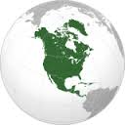
Географічне положення Північної Америки, історія відкриття і освоєння материка

Slide 3
Мета уроку:
ознайомити учнів із загальними відомостями про материк; формувати знання про географічне положення Північної Америки; поглибити та систематизувати знання про дослідження та освоєння материка; вдосконалювати уміння та навички характеризувати географічне положення материка; розвивати інтерес до вивчення теми.

Slide 4
Обладнання:
фізична карта Північної Америки, портрети дослідників материка (Х. колумб, Дж. Кабот, В. Берінґ та ін.), ілюстративні (відео)матеріали природи материка, підручники, атласи, шаблони, контурні карти.

Slide 5
Основні поняття:
географічне положення, екватор, тропік, нульовий меридіан, крайні точки, географічні координати, протяжність материка, берегова лінія.

Slide 6
Порівняльні розміри материків

Slide 7
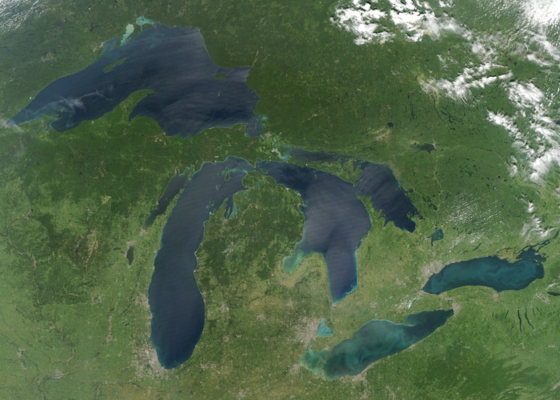
Великі озера

Slide 8
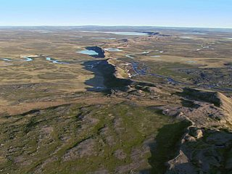
Великі рівнини

Slide 9
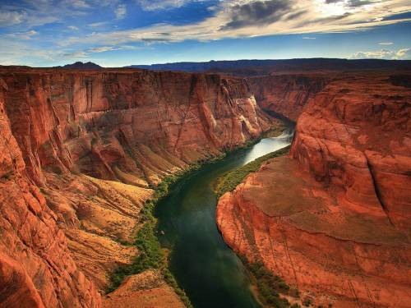
Великий каньйон

Slide 10
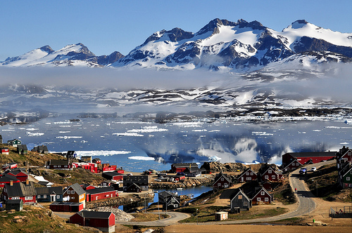
Острів Гренландія

Slide 11
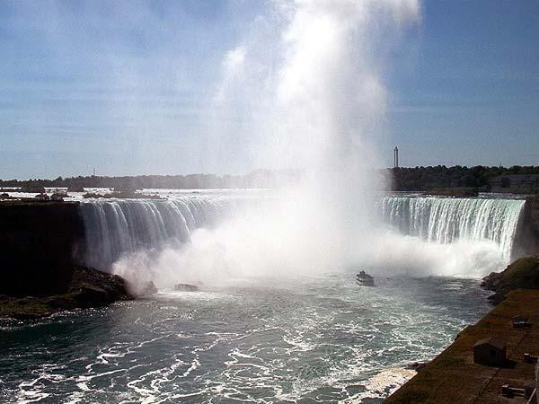
Ніагарський водоспад

Slide 12
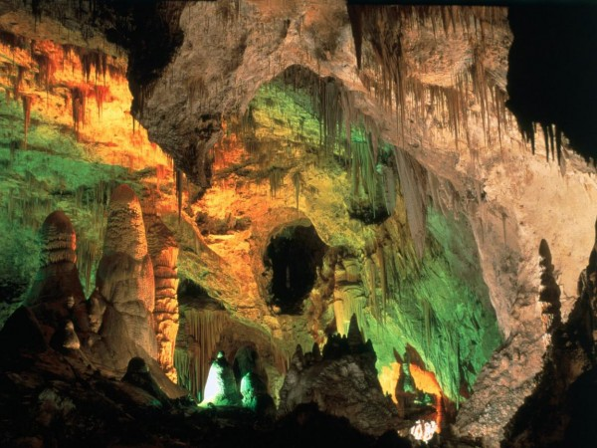
Мамонтова печера

Slide 13
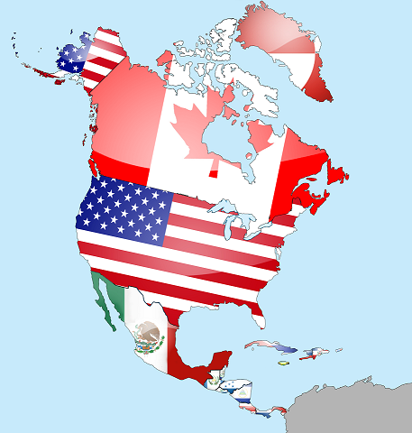
Канада
США
Мексика

Slide 14
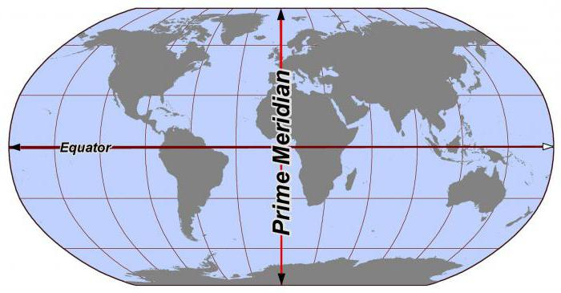

Slide 15
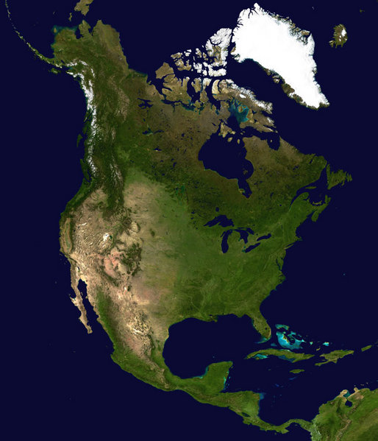
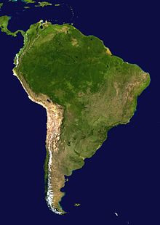
Північна Амерка
Південна Америка

Slide 16
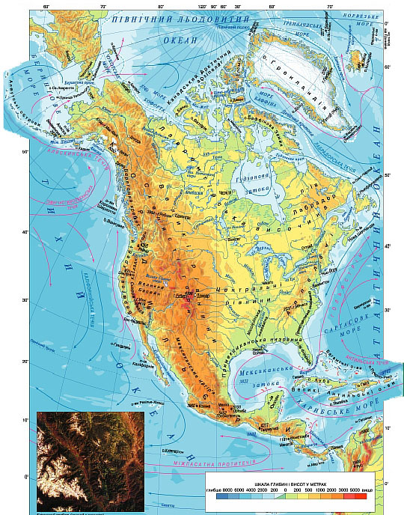
Площа – 24,2 млн км²
Крайні точки:
північна — мис Мерчісон
південна — мис Мар’ято
західна — мис принца Уельського
східна — мис Сент-Чарльз

Slide 17
Північна Америка відокремлена:
Від Південної Америки – Панамським каналом;
Від Євразії – Беринговою протокою;

Slide 18
Омивається океанами:
Північно-льодовитий океан
Атлантичний океан
Тихий океан

Slide 19
Омивається морями:
Берингове море
Море Бофорта
Море Баффіна
Карибське море

Slide 20
Найбільші затоки
затока Аляска
Гудзонова затока
Каліфорнійська затока
Мексиканська затока

Slide 21
Протоки:
Берингова протока
Девісова протока
Гудзонова протока
Флоридська протока

Slide 22
Течії:
Аляскинська
Лабрадорська
Гольфстрім
Каліфорнійська

Slide 23
Найбільші острови:
Алеутські о-ви
о. Гренландія
Канадський Арктичний архіпелаг
о. Ньюфаундленд
Великі Антильські о-ви

Slide 24
Найбільші півострови:
п-ів Аляска
п-ів Лабрадор
п-ів Каліфорнія
п-ів Флорида
п-ів Юкатан

Slide 25
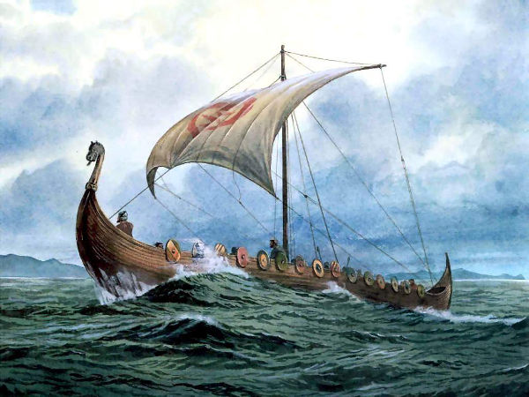
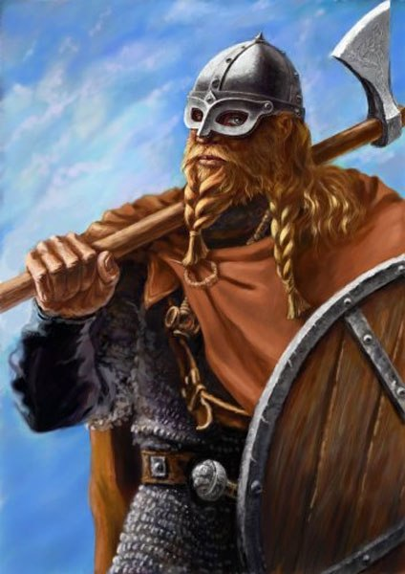
Похід Еріка Рудого 986 р.

Slide 26
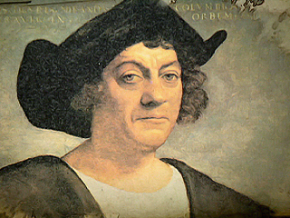
Відкриття X. Колумбом Америки 12 жовтня 1492 p

Slide 27
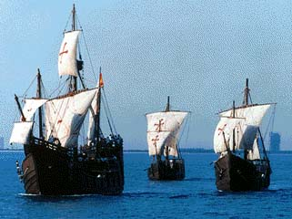
«Санта-Марія», «Нінья», «Пінта»

Slide 28
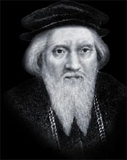
Експедиція Джона Кабота 1498р.

Slide 29
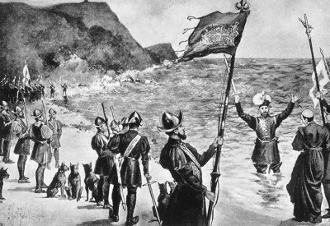
Іспанський конкістадор Васко Нуньєс де Бальбоа досягнув убережжя Тихого океану 1513р.

Slide 30
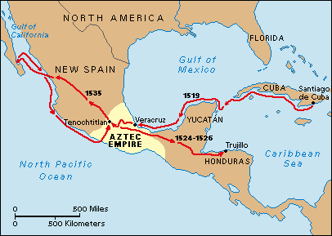
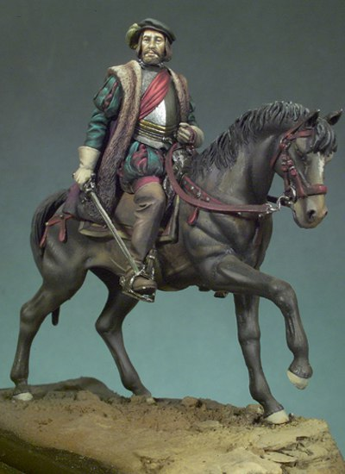
Похід Ернана Кортеса 1519—1521 pp.

Slide 31
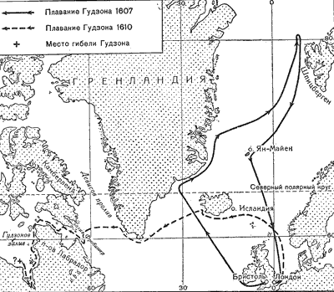
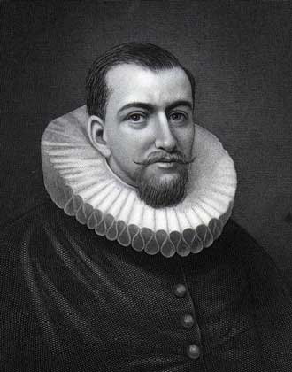
Експедиція Генрі Гудзона 1607-1610 р.

Slide 32
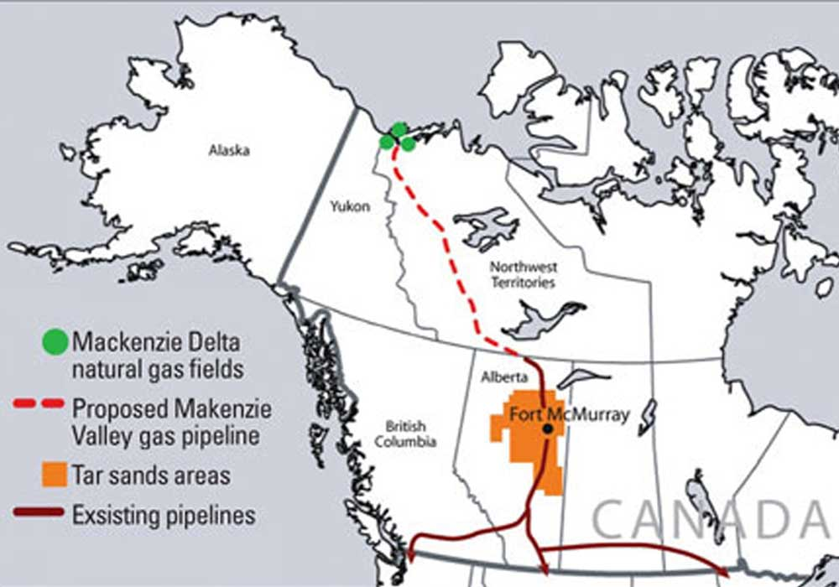
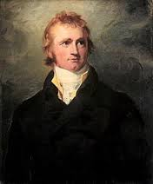
Експедиція Александра Маккензі 1789-1793 р.

Slide 33
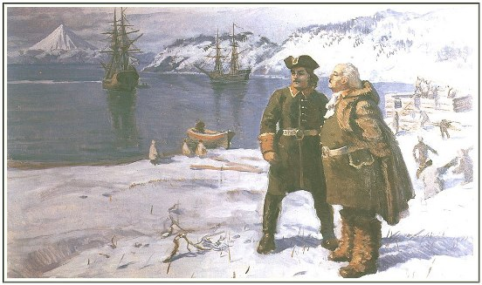
Експедиція Вітуса Беринга—Олексія Чирикова 1742 р.

Slide 34
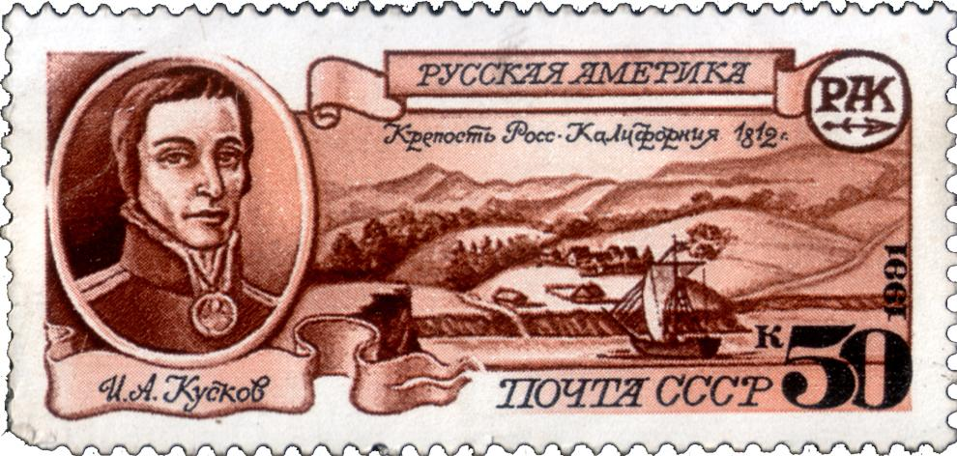

Slide 35
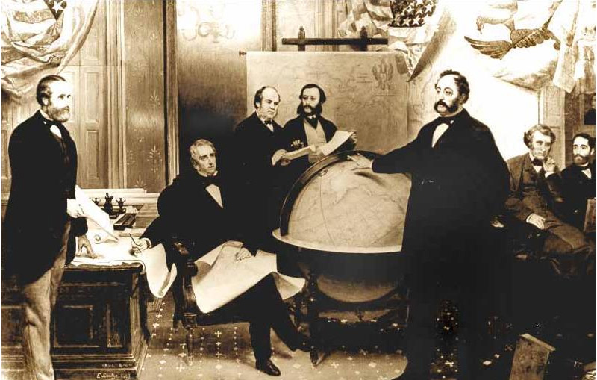
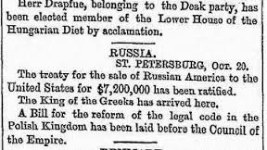
«Продаж Аляски» 1867 р.

Slide 36

Підсумок уроку
Я дізнався…
Я пригадав…
Мені сподобалось…

Slide 37

Домашнє завдання
Опрацювати параграф 37.
Виконати завдання № 2 (1) у практичній роботі № 9.

Slide 38


